Slide 1
第三课 把握世界的规律
第一框 世界是普遍联系的

Slide 2
完成这副十字绣需要什么？
联系？
绣娘、绣花针、线、布……
说明：十字绣的制作之间有着千丝万缕的联系

Slide 3
一、联系的普遍性、客观性与多样性
(一）联系的含义
指事物之间以及事物内部诸要素之间相互依赖、相互影响、相互制约和相互作用。
相互依赖
相互影响
相互制约
相互作用
事物与事物之间
事物内部要素之间
外部联系
联系
内部联系

Slide 4
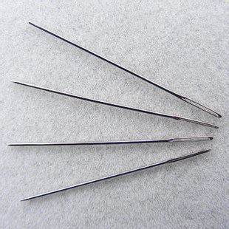
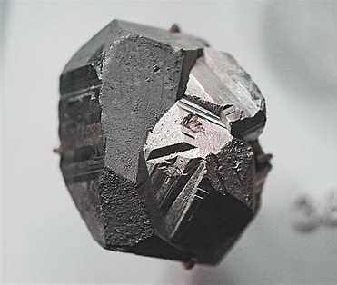
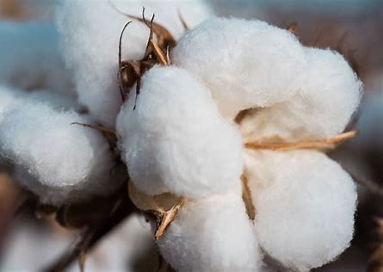
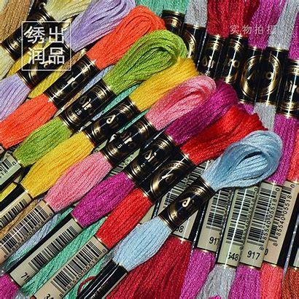
标题文
十字绣的制作有哪些千丝万缕的联系？
十字绣与自然物间的联系：
绣花针→铁→铁矿石→矿物质
绣花线、布→棉麻→棉花→土地
十字绣与主体（人）的联系：绣娘、经销商、制铁厂、矿工、农民等
十字绣与社会的联系：繁荣第三产业→增加就业→繁荣市场→促进经济发展

Slide 5
一、联系的普遍性、客观性与多样性
(二)、联系的特点
1、联系具有普遍性。
任何事物都与周围其他事物有着这样或那样的联系。
每一事物内部的各个部分、要素之间也是相互联系的。
世界是一个普遍联系的有机整体，没有一个事物是孤立存在的。

Slide 6
【原理一】联系的普遍性原理及方法论
原理：联系具有普遍性，整个世界是一个普
遍联系的有机整体
方法论：要求用联系的观点看问题，切忌用孤立的观点看问题

Slide 7
世界是普遍联系的，是不是意味着世界上的任何两个事物都必然有联系？
联系具有普遍性，但并非任何两个事物之间都存在联系，事物之间的联系是具体的、有条件的。事物的联系无不依赖于一定的条件，事物联系的性质和方式要随着条件的改变而变化。离开条件，一切都无法存在和理解了。

Slide 8
一、联系的普遍性、客观性与多样性
2、联系具有客观性。
（1）含义：联系是事物本身所固有的，不以人的意志为转移。
（2）分类（与实践的关系而言）
自在事物的联系
人为事物的联系
( 人类产生前就存在，不以人的意志为转移 )
( 人类社会实践的产物，客观的、不以人的意志为转移 )

Slide 9
花开花落，潮起潮伏 ②南水北调
③深圳支援湖北战疫 ④宇宙星辰运转
⑤沧海桑田的变迁
⑥地震引发日本岛部分沉没
⑦人工降雨
自在事物的联系：
人为事物的联系：
①④⑤⑥
②③⑦

Slide 10
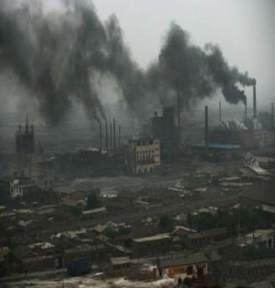
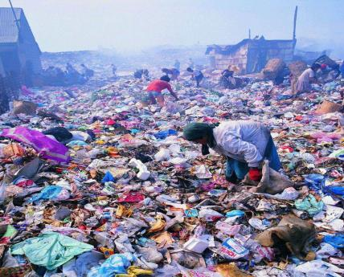
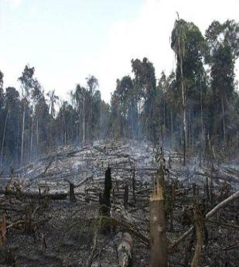
长期以来，人们乱砍滥伐、开荒毁林、围湖造田等，不仅破坏了生态平衡，而且危及到人类自身的生存。
不能无视事物的固有联系

Slide 11
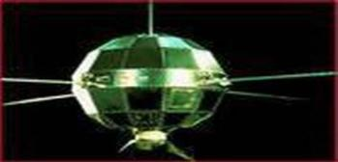
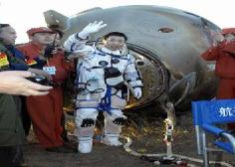
中国与太空
有一定条件，但无载人航天技术条件
经济基础雄厚，载人航天技术过硬
没有条件
想象
建立起联系，但无人到达太空
在原有基础上建立新的具体的联系
联系是客观的，并不意味着人对事物的联系无能为力，人可以根据事物固有的联系，改变事物的状态，调整原有的联系，建立新的具体联系。

Slide 12
【原理二】联系的客观性原理及方法论
原理：联系具有客观性，联系是事物本身所固有的，不以人的意志为转移。
方法论：
①联系的客观性要求我们要从事物固有的联系来把握事物，切忌主观随意性；
②发挥主观能动性，创造条件，改变事物的状态，建立新的具体的联系。

Slide 13
一、联系的普遍性、客观性与多样性
3、联系具有多样性。
（1）原因：世界上的事物千差万别，事物的联系也是多种多样的
直接联系和间接联系；
内部联系和外部联系；
本质联系和非本质联系；
必然联系和偶然联系......
（2）表现：
（形式）

Slide 14
判断下列联系属于哪种联系？
鱼儿离不开水
城门失火，殃及池鱼
种瓜得瓜，种豆得豆
无风不起浪
牵一发而动全身
必然联系
直接联系
间接联系
整体与部分的联系
因果联系

Slide 15
【原理三】联系的多样性原理及方法论
原理：联系具有多样性，事物的联系是多种多样的
方法论：要善于分析和把握事物存在和发展的各种条件，一切以时间、地点、条件为转移。

Slide 16
【易混点】
联系的普遍性 →强调不存在孤立的事物
联系的客观性 →强调联系不以人的意志为转移
联系的多样性 →强调联系具有不同形式

Slide 17
【易错点】
1、联系具有普遍性，并不意味着任何两件事物（或任何事物之间）都有联系，因为每一具体联系的建立是有条件的。
2、自在事物、人为事物的联系都是客观的。
3、不能说“创造、改造、消灭”联系，只能说“建立”联系

Slide 18
课后作业:
1、复习、消化本节课内容；
2、预习下一框“用联系的观点看问题”

